Slide 1

ĐẠI HỌC QUỐC GIA HÀ NỘI TRƯỜNG ĐẠI HỌC CÔNG NGHỆ
TÌM KIẾM KIẾN TRÚC THẦN KINH ĐỂ XÁC ĐỊNH TƯỚNG ĐỊA CHẤN
Cán bộ hướng dẫn: TS. Tạ Việt Cường
PGS. TS Nguyễn Thị Nhật Thanh
Sinh viên : Kiều Xuân Lộc
Hà Nội - 2022

Slide 2
NỘI DUNG CHÍNH
Giới thiệu
Mô hình đề xuất
Thực nghiệm và kết quả
Kết luận
Notes:
Kiến thức liên quan: Bỏ, giữ lại 4 phần còn lại.
Thần kinh -> Mạng

Slide 3
Giới Thiệu

Slide 4
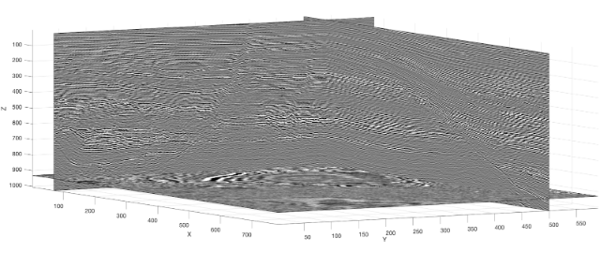
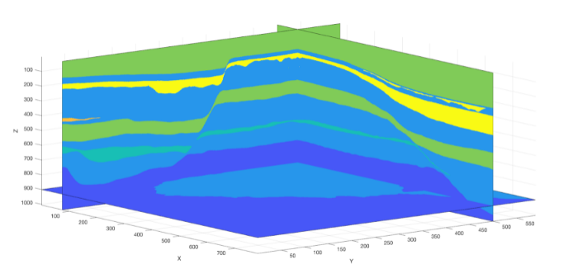
GIỚI THIỆU
Ảnh gốc
Ảnh mục tiêu
Ảnh gốc là những đường tuyến tính 1D mô tả các đường sóng phản xạ trong quá trình thăm dò địa chấn, ghép lại thành hình ảnh 3D.
Phân tích sóng phản xạ nhằm mục đích xác định dầu mỏ khoáng sản, phân tích động đất, phân loại đất đá…
Hình ảnh 3D điển hình có kích thước rất lớn có thể lên đến 1 tỷ pixel (1000x1000x1000)
Nhiệm vụ ban đầu: Thử nghiệm tập dữ liệu trên mạng Unet
Notes:
Thêm tính chất: xác định loại đất đá gì. Thu Thành từng tuyến 1D -> 3D. Nhận dang 3D bằng Unet. Lát cắt 3D lớn. Mục tiêu chính: quick process chạy nhanh hơn. Để tìm 1 cái unet chạy nhanh -> giới thiệu NASUnet

Slide 5
Mô hình đề xuất

Slide 6
MÔ HÌNH ĐỀ XUẤT
Mạng Unet cơ bản
Tìm kiếm kiến trúc mạng Unet (NASUnet)
Chiến lược tìm kiếm khác biệt (DARTS)
Notes:
Phần encoder là phần trích đặc trưng em xây dựng với 5 lớp double convolution với kernel size là 3. Giữa các lớp layer là các lớp max pooling 2x2. Như vậy sau mỗi layer, kích thước của ảnh sẽ giảm đi 2 lần và độ sâu của ảnh tăng lên 2 lần
Có một bước đặc biệt trong mạng Unet đó là các phép nối, nối giữa 2 lớp layer đối xứng giữa phần encoder và decoder. Theo như em tìm hiểu thì sau khi thu nhỏ ảnh ở phía encoder, thì ảnh sẽ mất đi mối tương quan về vị trí trong ảnh, thì việc nối 2 ma trận, 2 layer lại với nhau sẽ bổ sung thêm thông tin để cải thiện hình ảnh đầu ra.

Slide 7
MÔ HÌNH ĐỀ XUẤT
Unet
Kiến trúc mạng hình chữ U
Thực nghiệm đầu tiên của Unet ứng dụng cho ngành y học
Cho đến nay Unet đã ứng dụng thành công ở rất nhiều lĩnh vực: nông nghiệp, điều trị bệnh trong y học, xe tự hành, tìm kiếm sản phẩm lỗi…

Slide 8
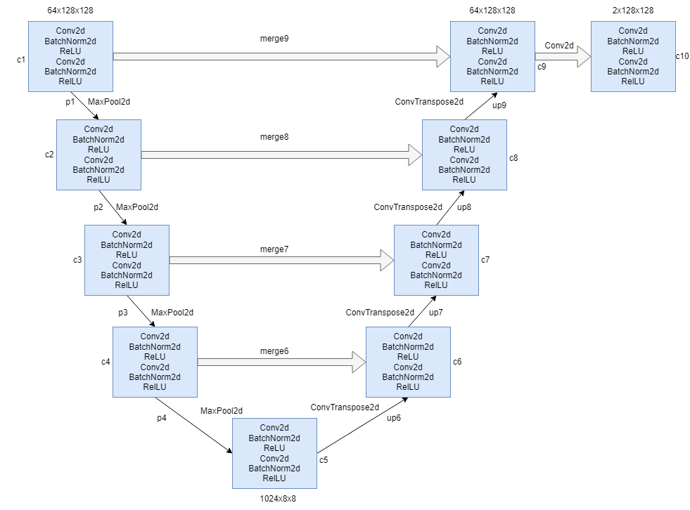
MÔ HÌNH ĐỀ XUẤT
Unet
Cần một giải pháp nhanh hơn, tiết kiệm hơn
Notes:
Phần encoder là phần trích đặc trưng em xây dựng với 5 lớp double convolution với kernel size là 3.

Slide 9
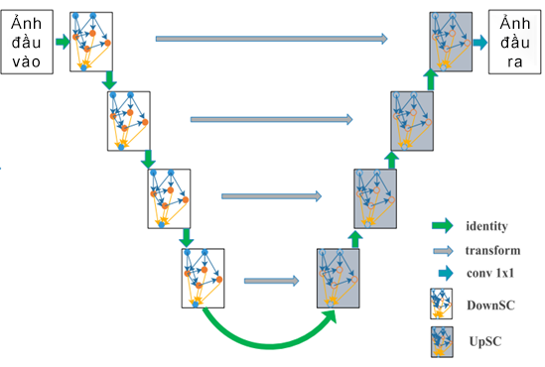
MÔ HÌNH ĐỀ XUẤT
NAS-Unet
Là mô hình sử dụng có sẵn, được tìm kiếm trên tập dữ liệu PASCAL VOC 2012.
Notes:
Đầu đủ các phần như Unet

Slide 10
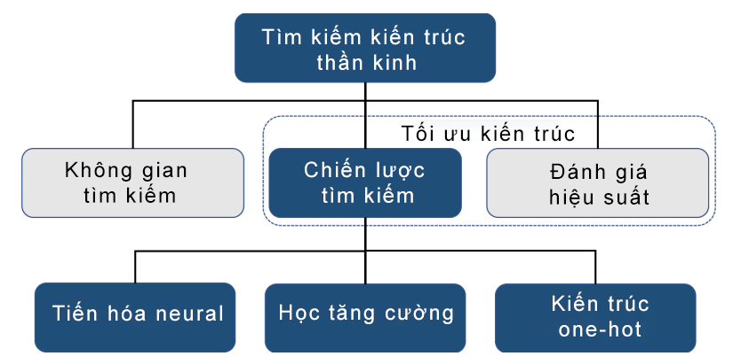
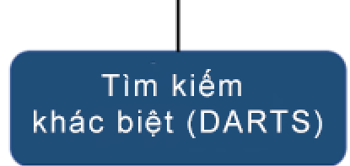
MÔ HÌNH ĐỀ XUẤT
NAS-Unet

Slide 11
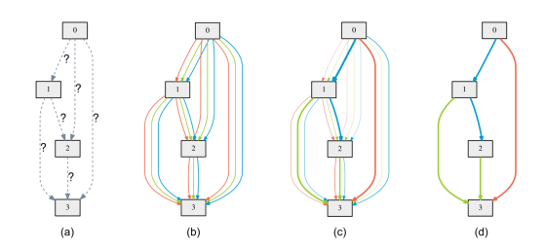
MÔ HÌNH ĐỀ XUẤT
Chiến lược tìm kiếm khác biệt - DARTS
DARTS tối ưu hóa các cấu trúc con được gọi là các ô được xếp chồng lên nhau để xác định kiến trúc mạng đầy đủ.
Chiến lược tìm kiếm khác biệt
Nhiệm vụ của việc tìm kiếm kiến ​​trúc trở thành việc tìm hiểu xem phép toán nào được sử dụng nhiều nhất thì việc cập nhật trọng số sẽ diễn ra ở phép toán đó.
Notes:
Mô tả bằng đồ thị xoay chiều có hướng
node – feature map – bản đồ tính năng
Mũi tên có hướng: phép toán được sử dụng
Ở một mạng thông thường: . Như vậy đầu vào của mỗi nút trung gian được tính toán dựa trên tất cả các nút tiền nhiệm của nó. -> tham số, thời gian

Slide 12
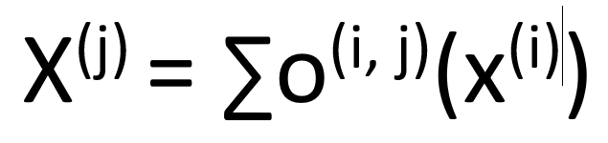
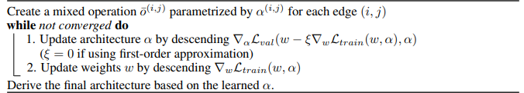
MÔ HÌNH ĐỀ XUẤT
Chiến lược tìm kiếm khác biệt - DARTS
Sau khi việc cập nhật trọng số hoàn thành, DARTS sẽ tối ưu hàm mất mát bằng thuật toán gradient descent.
Đoạn mã giả của chiến lược tìm kiếm khác biệt
Cập nhật trọng số mô hình bởi sự suy giảm của hàm loss.
Việc cập nhật dừng lại khi mô hình được hội tụ
Notes:
Đây là mã giả mô tả thuật toán DARTS. Thuật toán sẽ lặp đi lặp lại việc cập nhất kiến trúc dựa vào việc giảm dần của hàm loss validate và cập nhật trọng số. Việc tìm kiếm kiến trúc sẽ dừng lại khi mô hình được hội tụ.

Slide 13
Thực nghiệm và Kết quả

Slide 14
GIỚI THIỆU DỮ LIỆU
Hình ảnh địa chấn 3D với kích thước 1006x782x590
Cả hai mô hình Unet và NAS-Unet khi ra đời đều áp dụng cho các bài toàn xử lý hình ảnh về y tế.
Thử nghiệm với bộ dữ liệu tướng địa chấn trên cả hai mô hình
Notes:
Đưa xuống dưới (trên phần thực nghiệm)
1. Hình ảnh này được hình thành từ những con sóng phản xạ lại khi bắn luồng sóng âm xuống lòng đất. Tần số và biên độ của những con sóng phản hồi này sẽ tương ứng với những loại tướng đá khác nhau. Cụ thể trong bài toán này sẽ phân loại các pixel trong ảnh thành 6 tướng đá.

Slide 15
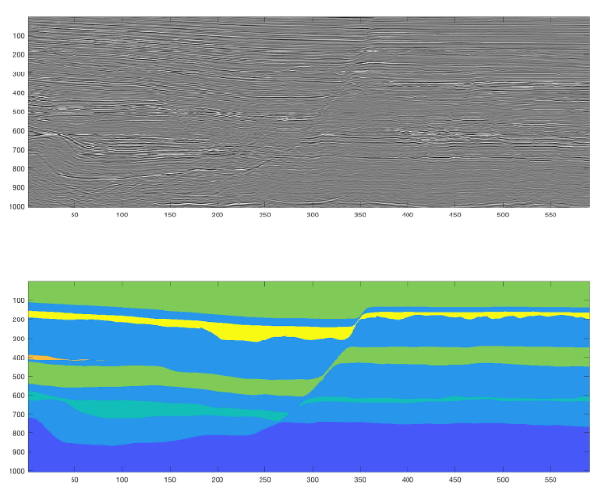
XỬ LÝ DỮ LIỆU
Scale ảnh giúp mô hình hội tụ nhanh hơn
Cắt hình ảnh theo hai chiều X, Y

Slide 16
THỰC NGHIỆM VÀ KẾT QUẢ
Thông số huấn luyện mô hình
Model | Learning Rate | Batch Size | Thuật toán tối ưu | Epochs
Unet | 1e - 2 | 16 | Adam | 5
NAS-Unet | 5e - 2 | 8 | SGD | 300
Notes:
Thêm dữ liệu +…

Slide 17
THỰC NGHIỆM VÀ KẾT QUẢ
Độ chính xác và tham số của mô hình cắt theo chiều X
Độ chính xác và tham số của mô hình cắt theo chiều Y
Model | Độ chính xác (acc) | Tham số
Unet | 0.947 | 31,042,434
NAS-Unet | 0.758 | 1,137,952
Model | Độ chính xác (acc) | Tham số
Unet | 0.895 | 31,042,434
NAS-Unet | 0.799 | 1,137,952
Thời gian đào tạo 1 epoch của cắt theo chiều X
Thời gian đào tạo 1 epoch của cắt theo chiều Y
Model | Thời gian đào tạo
Unet | 73 giây
NAS-Unet | 11 giây
Model | Thời gian đào tạo
Unet | 55 giây
NAS-Unet | 5 giây
Notes:
Thêm dữ liệu +…

Slide 18
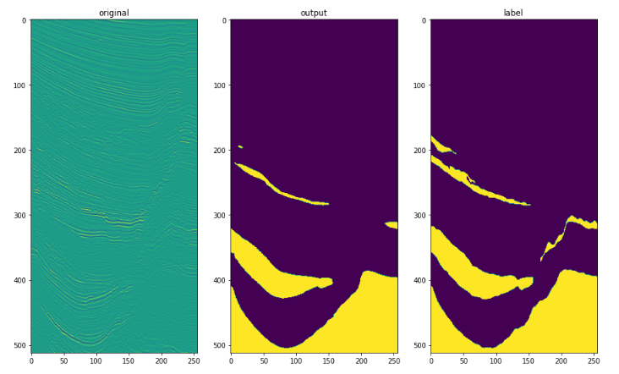
THỰC NGHIỆM VÀ KẾT QUẢ

Slide 19
KẾT LUẬN

Slide 20
KẾT LUẬN
Kết quả thực nghiệm của NASUnet đáp ứng được yêu đầu mới đặt ra là làm cho mô hình nhanh hơn, tiết kiệm hơn.
Hạn chế:
Không gian tìm kiếm của NASUnet đang trên tập dữ liệu về y học.
Tập dữ liệu ban đầu còn hạn chế.
Notes:
Kết quả trong khoảng này đối với em là hoàn toàn chấp nhận được bởi thời gian đạo tạo cho 1 epoch của NAS-Unet chỉ bằng 1/ 10 cho đến 1/ 7 thời gian đào tạo cho 1 epcoh đối với mạng Unet và tham số sử dụng mạng NAS-Unet chỉ bằng 1/30 so với tham số sử dụng cho mạng Unet. Như vậy khi huấn luyện mô hình với tập dữ liệu lớn hơn, nhiều epoch hơn thì NAS-Unet sẽ tiết kiệm tài nguyên hơn rất nhiều so với Unet. Việc Nas-Unet có kết quả thấp hơn một chút so với Unet có thể là do việc mô hình mạng Unet được tìm kiếm trên tập dữ liệu về y tế, hoặc do vấn đề xử lý ảnh đầu vào của em còn cơ bản.

Slide 21
CÔNG VIỆC TƯƠNG LAI
Thử nghiệm tìm kiếm kiến trúc mạng trên chính tập dữ liệu địa chấn
Áp dụng thêm một số bước xử lý ảnh đầu vào
Thay thế chiến lược tìm kiếm phân biệt (DARTS) bằng một số phương pháp khác: chiến lượng học tăng cường, tiến hóa nơ ron…

Slide 22
ĐẠI HỌC QUỐC GIA HÀ NỘI TRƯỜNG ĐẠI HỌC CÔNG NGHỆ
CẢM ƠN SỰ THEO DÕI VÀ LẮNG NGHE CỦA MỌI NGƯỜI
Hà Nội - 2022

